Slide 1

Lời ngỏ:
Với tâm nguyện giúp mọi người kiếm thêm 1 nguồn thu nhập với lãi suất ít nhất 30-40% 1 tháng. Mình lập ra Channel Blockchain Dream và chuỗi videos “Để trở thành ProTrader” và “Hiểu về Crypto”.
Khi xem hết loạt video này thì một trader mới nhất cũng có thể nâng cao kiến thức về thị trường, cũng như rèn luyện được các kĩ năng, qua đó có thể ứng dụng kiếm tiền được.
Trong mảnh đất Crypto màu mỡ này, thì mức lợi nhuận ít nhất 30-40% 1 tháng hoặc hơn là điều rất bình thường. Tùy vào thời gian bỏ ra luyện tập và thời gian đầu tư khai thác.
Đảm bảo rằng chuỗi videos này không thua bất kì 1 khóa học trị giá hàng ngàn đô mà người ta dạy ở ngoài kia.
Sau khi xem xong và ứng dụng thành công, mong các bạn hãy chia sẽ video này đến những người đang cần. Để mình có thêm nhiều động lực làm tiếp những video giá trị cho cộng đồng.
Chúc các bạn kiếm thật nhiều tiền!

Slide 2
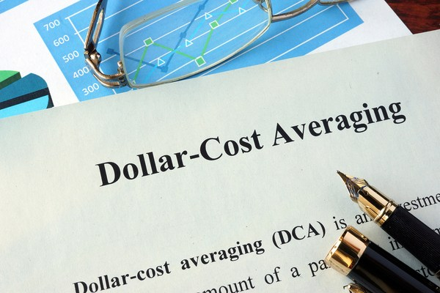
Bài 4:Chọn coin để trade lãi 30-50% Phương pháp Trung Bình Giá DCA

Slide 3
Cách chọn coin để trade
Sàn giao dịch:
Volume 24h
Quốc gia
Độ uy tín
Xếp hạng
Loại Coin/Token:
Volume 24h
Lên những sàn nào
Độ biến động

Slide 4
Cách chọn coin để trade
Hình thức trade: (coin chuẩn/coin rác)
Dài hạn
Trung hạn
Ngắn hạn
Trade lấy USD hay BTC:
Các cặp xxx/USDT
Các cặp xxx/BTC
Theo dõi một số loại coin yêu thích:
Sự kiện
Biến động (cảm giác coin)

Slide 5
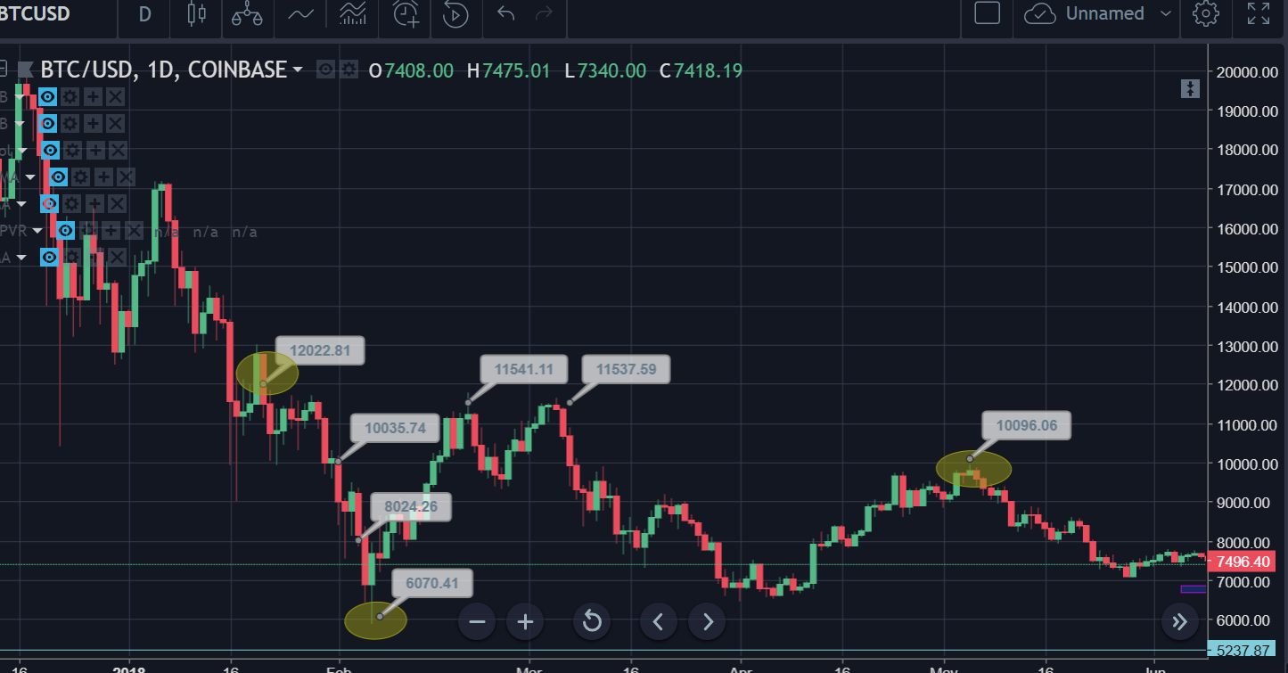
Phương pháp trung bình giá

Slide 6
Phương pháp trung bình giá
Dùng 12000$ để mua Bitcoin
Lần mua | Giá Bitcoin | Không áp dụng DCA | Áp dụng DCA
1 | 12000$ | Mua được: 1 BTC | 3000/12000 = 0.25
2 | 10000$ |  | 3000/10000 = 0.3 | Tổng 0.55BTC (GTB=10900$)
3 | 8000$ |  | 3000/8000 = 0.375 | Tổng 0.925 (GTB=9700$)
4 | 9000$-8000$ |  | Không mua
5 | 6000$ |  | 3000/6000 = 0.5 | Tổng 1.425 (GTB 8400$)
6 | 11000$ | Lỗ: 1000$ | Lãi: (11000x1.425)-12000 = 3675$

Slide 7
Phương pháp trung bình giá
Dùng trung bình giá bắt đáy ở những điểm hỗ trợ.
Áp dụng thêm nhiều công cụ hỗ trợ để xác định vùng giá tốt.
LƯU Ý: DÙ CHO GIÁ RẺ ĐẾN ĐÂU ĐI NỮA, CŨNG KHÔNG BAO GIỜ MUA BẰNG 100% SỐ VỐN.

Slide 8



